Slide 1


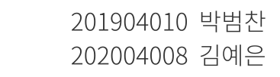

Slide 2











Slide 3

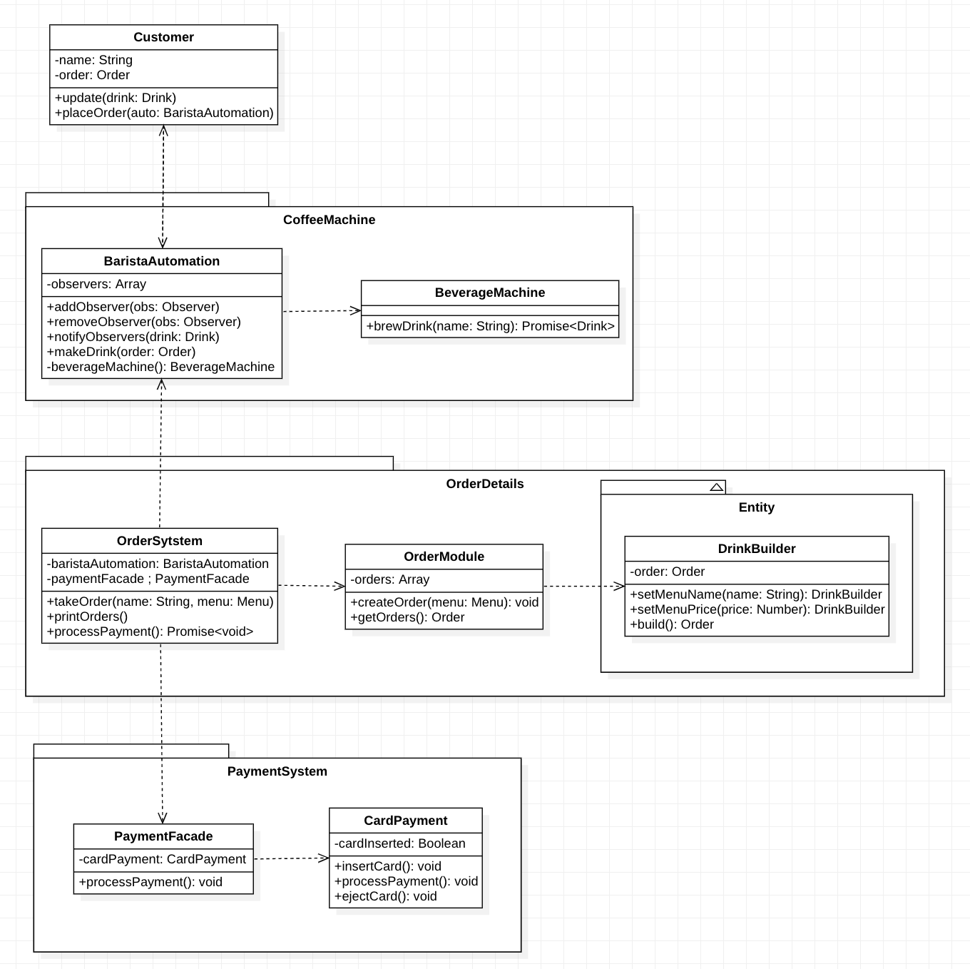

1. 옵저버 패턴 (Observer Pattern
코드 내에서 옵저버 패턴은 BaristaAutomation과 Customer 클래스를 통해 적용되었다. 옵저버 패턴은 객체의 상태 변화를 관찰하는 객체들이 있는 경우, 상태 변화가 일어나면 이를 관찰하고 있는 객체들에게 변화를 알려주는 패턴이다.
Customer 객체가 주문을 하면(placeOrder), 해당 Customer는 BaristaAutomation의 Observer로 등록된다.
BaristaAutomation에서 음료를 만들기 시작하고(makeDrink), 음료 제조가 완료되면 모든 Observer에게 이를 알린다(notifyObservers).
Customer의 update 메서드가 호출되어 주문한 음료가 제조 완료되었음을 알게 된다.
이와 같이 옵저버 패턴은 한 객체의 상태 변화를 다른 객체들이 자동으로 업데이트 받을 수 있도록 해주므로, 객체 간의 의존도를 최소화하고 코드 유지 보수를 용이하게 합니다.

Slide 4

2. 퍼사드 패턴(Facade Pattern)
PaymentSystem에서 퍼사드 패턴이 사용되었다. 이 코드에서는 CardPayment 클래스가 복잡한 시스템을 대표하고, PaymentFacade 클래스가 퍼사드 역할을 한다.
CardPayment 클래스는 카드 결제 과정을 세 부분으로 나눠 insertCard(), waitAndPrintPaymentStatus(), ejectCard() 메소드를 제공한다. 이는 결제 시스템의 내부 동작을 나타내며, 일반적으로 클라이언트 코드는 이 모든 메소드를 올바른 순서로 호출해야 한다.
이렇게 퍼사드 패턴을 사용하면 클라이언트 코드는 복잡한 시스템의 내부 동작 방식을 알 필요 없이 간단한 인터페이스를 통해 시스템을 사용할 수 있다. 또한 시스템의 내부 구현이 변경 되더라도 퍼사드 인터페이스는 변하지 않으므로, 클라이언트 코드는 변경에 영향을 받지 않다. 이는 결국 코드의 유지 관리성과 확장성을 향상시킨다.

Slide 5
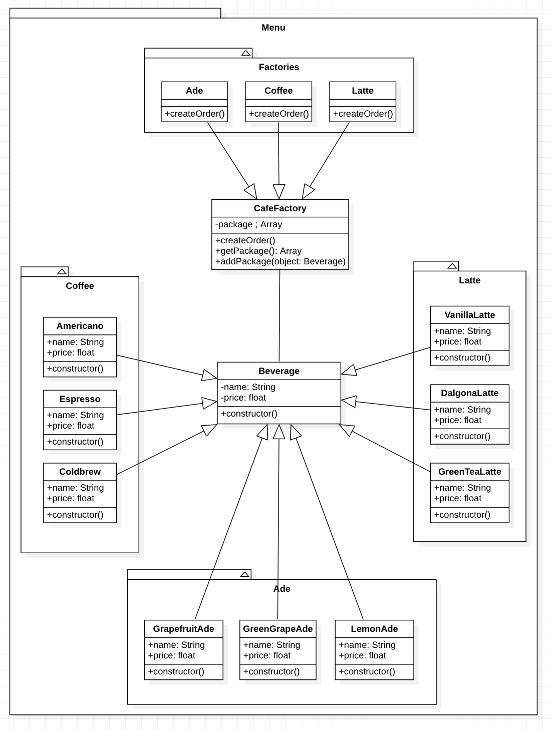

3. 팩토리 메소드 패턴(Factory Method Pattern)
Menu파트에서 팩토리 메소드 패턴이 사용되었다. 팩토리 메소드 패턴에서는 객체를 생성하는 메소드가 추상화되어 상위 클래스에서 정의된다. 이 경우 CafeMenu가 그 상위 클래스에 해당하고, createOrder 메소드가 팩토리 메소드에 해당한다. 각 하위 클래스(AdeMenu, CoffeeMenu, LatteMenu)는 이 메소드를 재정의(오버라이딩)하여 각자의 메뉴에 맞는 음료 객체를 생성하고 패키지에 추가한다.
예를 들어, AdeMenu 클래스의 createOrder 메소드는 LemonAde, GreenGrapeAde, GrapefruitAde를 생성하고 패키지에 추가한다. 이는 팩토리 메서드 패턴의 핵심 원리인
"객체 생성을 서브 클래스로 위임"을 잘 보여주는 예시이다.
이렇게 하면 객체 생성 로직이 클라이언트 코드로부터 분리되고, 어떤 메뉴 클래스를 사용하더라도 동일한 인터페이스(createOrder)를 통해 음료 객체를 생성할 수 있다.
이를 통해 코드의 유연성과 확장성이 향상된다.

Slide 6
4. 템플릿 메서드 패턴(Template Method Pattern)
Menu파트에서는 템플릿 메서드 패턴 또한 사용되었다. CafeMenu 클래스가 템플릿 메서드 패턴의 상위 클래스 역할을 한다. CafeMenu 클래스는 createOrder() 메서드를 제공하는데, 이 메서드가 바로 알고리즘의 골격을 나타낸다. 그러나 CafeMenu에서 createOrder()는 구체적인 구현 없이 메서드만 정의해두었다.
그리고 AdeMenu, CoffeeMenu, LatteMenu 클래스들은 CafeMenu 클래스를 상속받아 createOrder() 메서드를 각각 다르게 구현하였다. 이 클래스들은 createOrder() 메서드 안에서 특정 음료를 주문 패키지에 추가하는 방식으로 알고리즘의 골격에 맞춰 구체적인 내용을 구현했다.
이런 식으로 템플릿 메서드 패턴을 사용하면, 상위 클래스에서 알고리즘의 골격을 정의하고 하위 클래스에서 구체적인 내용을 구현함으로써 코드의 중복을 최소화하고, 재사용성을 높이며, 하위 클래스 간의 일관성을 유지할 수 있다. 또한 이 패턴을 통해 캡슐화를 강화하고, 확장에는 열려있고 변경에는 닫혀있는 구조를 만들 수 있다.

Slide 7
